Slide 1
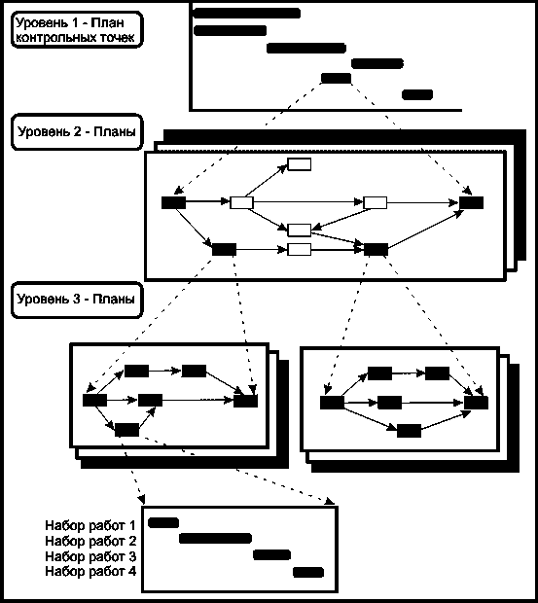
Развертка сетевых графиков

Slide 2
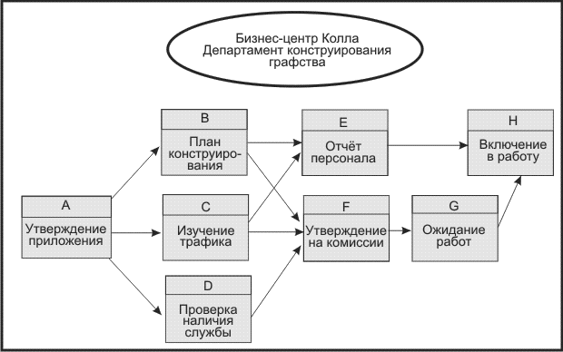
Сетевой график разработки бизнес-центра

Slide 3
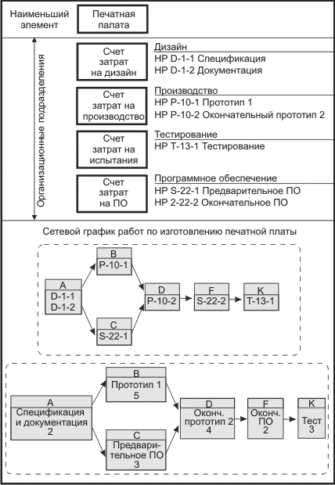
Перевод наборов работ в сетевой график

Slide 4
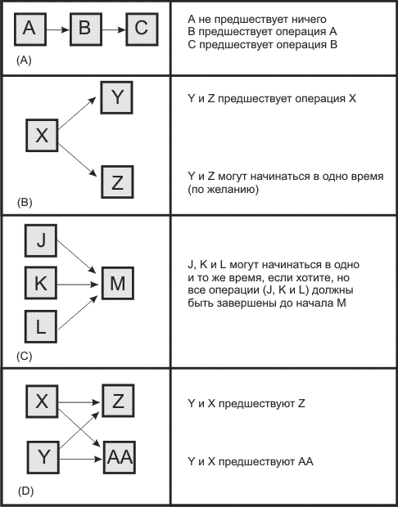
Типичные конструкции СГ, построенного методом ОУ

Slide 5
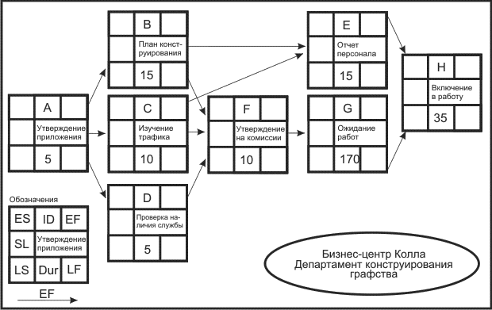
Сетевой график типа ОУ для проекта создания бизнес-центра

Slide 6
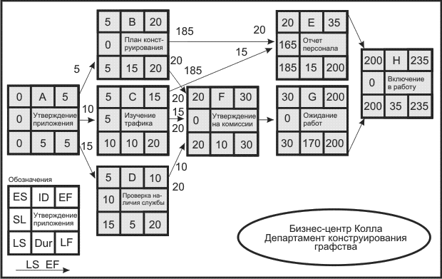
СГ для проекта создания бизнес-центра с указанием резервов времени выполнения операций

